Slide 1
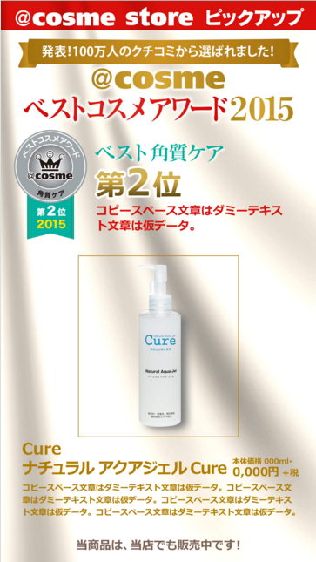
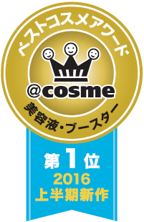


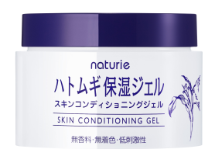
※全体デザインは上半期べスコスのコンテンツに合わせてください。
ベスト美容液・ブースター
第1位
上半期の大ヒット商品！
ハトムギ化粧水から生まれた
「マルチユースジェル」
ナチュリエ スキンコンディショニングジェル（ハトムギ保湿ジェル）
本体価格 180g/900円＋税
天然植物成分ハトムギエキス（保湿成分）を配合。とろけるようになめらかで、みずみずしい感触のジェルが、肌にのせた瞬間、すっと素早く浸透＊1。肌のすみずみまで水分補給しながら、肌表面にもしっかりとどまって、油分に頼らずにうるおいをキープします。ベタつかずしっかりうるおうから、さまざまなシーンで活躍できる“マルチユースジェル”です。

Slide 2
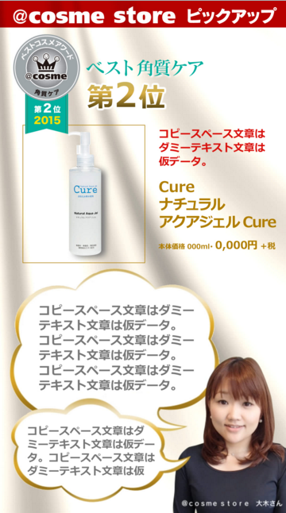

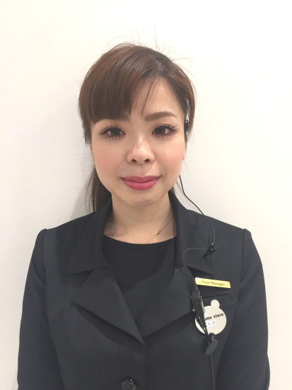
ベスト美容液・ブースター
第1位
上半期の大ヒット商品！
ハトムギ化粧水から生まれた
「マルチユースジェル」
ナチュリエ スキンコンディショニングジェル（ハトムギ保湿ジェル）
本体価格 180g/900円＋税
発売直後からのクチコミ人気で
お店でも欠品するほどの大ヒット！
美容液やパックとしてだけでなくボディにも使えちゃうこの自由自在感はまさに゛マルチユース“！
日焼け後にほてった全身をひんやりうるい補給してくれるから、夏本番前の今だからこそ、買っておきたい頼もしい1品です♪
画像修正中、追って送ります
差し替え
＠ｃｏｓｍｅ ｓｔｏｒｅ 内西さん

Slide 3
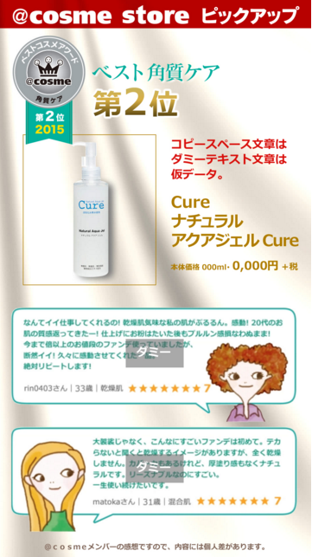

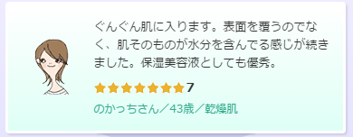
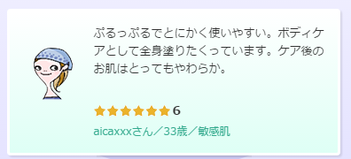
ベスト美容液・ブースター
第1位
上半期の大ヒット商品！
ハトムギ化粧水から生まれた
「マルチユースジェル」
ナチュリエ スキンコンディショニングジェル（ハトムギ保湿ジェル）
本体価格 180g/900円＋税

